Slide 1

אנטומיית מודול ב-Make: מבנה, תפקידים ותהליך הפיתוח
מדריך מקיף להבנת המבנה הפנימי והארכיטקטורה של מודולים בפלטפורמת Make

Slide 2

מהו מודול ב-Make?
הגדרה בסיסית
מודול הוא יחידת קוד עצמאית וסגורה המכילה קבצים, הגדרות תצורה ותסריטי בנייה מסודרים. המודול מהווה אבן בניין יסודית במערכת.
נקרא לה גם בשם החמוד "בועה".
יכולות מרכזיות
ארגון היררכי של קוד ופונקציונליות
הפעלה חוזרת במקומות שונים
שיתוף פשוט בין צוותים ופרויקטים
דוגמה מעשית: מודול Gmail, המאפשר קריאה ושליחה של הודעות.

Slide 3





המודול כצעד בודד בתהליך
גשר תקשורת
פעולה ספציפית אחת
המודול משמש כממשק מקשר בין פלטפורמת Make לבין התוכנה החיצונית שבה אתם משתמשים, ומאפשר העברת נתונים דו-כיוונית.
כל בועה מייצגת צעד קונקרטי באפליקציה - כמו "שלח אימייל" או "מצא שורה בטבלה". זוהי היחידה הקטנה ביותר של פעולה.
טריגרים
זיהוי ויזואלי
מודלים מסוימים מוגדרים כ"טריגרים". משמעות הדבר היא שמוגדר להם תזמון כלשהו והם מחכים לאירוע שיתחיל את התהליך.
ניתן לזהות את האפליקציה המקושרת (Google, Facebook, OpenAI) על ידי האייקון המופיע על הבועה - זיהוי מיידי ואינטואיטיבי.

Slide 4



קלט מול פלט: זרימת המידע במודול
נתוני פלט
עיבוד נתונים
שדות קלט
לאחר ההרצה, המודול מייצר מידע חדש שהצעדים הבאים יכולים להשתמש בו ולהמשיך את התהליך.
המודול מבצע את הפעולה המבוקשת על הנתונים שהתקבלו - שליחה, חישוב, המרה או שמירה.
תיבות ריקות שבהן מספקים מידע למודול, כמו כתובת המייל של הנמען או שם הקובץ לעיבוד.
שימו לב: נוכל ליצור מודל שיקרא את הנתונים ממערכת חיצונית (נגיד אימייל) או ממש להוסיף אותם בעצמינו.
כיוון הזרימה: הנתונים נכנסים לבועה מצד שמאל, עוברים עיבוד פנימי, ויוצאים מצד ימין אל המודול הבא בשרשרת.

Slide 5

חיבורים ואימות: קישור מאובטח לשירותים
02
01
מפתחות API
קישור חשבונות
חלק מהאפליקציות דורשות קוד מיוחד (מפתח API) לצורך חיבור מאובטח ושמירה על פרטיות הנתונים.
יש להעניק ל-Make.com הרשאה מפורשת לגשת לאפליקציות שלכם - בדומה לכניסה לחשבון Gmail או Dropbox.
(עוד על זה בהמשך הקורס)
04
03
אבטחה
שימוש חוזר
כל החיבורים מוצפנים ומאובטחים בהתאם לתקני אבטחה בינלאומיים.
ברגע שהחיבור נוצר ואומת, ניתן להשתמש בו שוב ושוב בתרחישים שונים ללא צורך באימות חוזר.

Slide 6
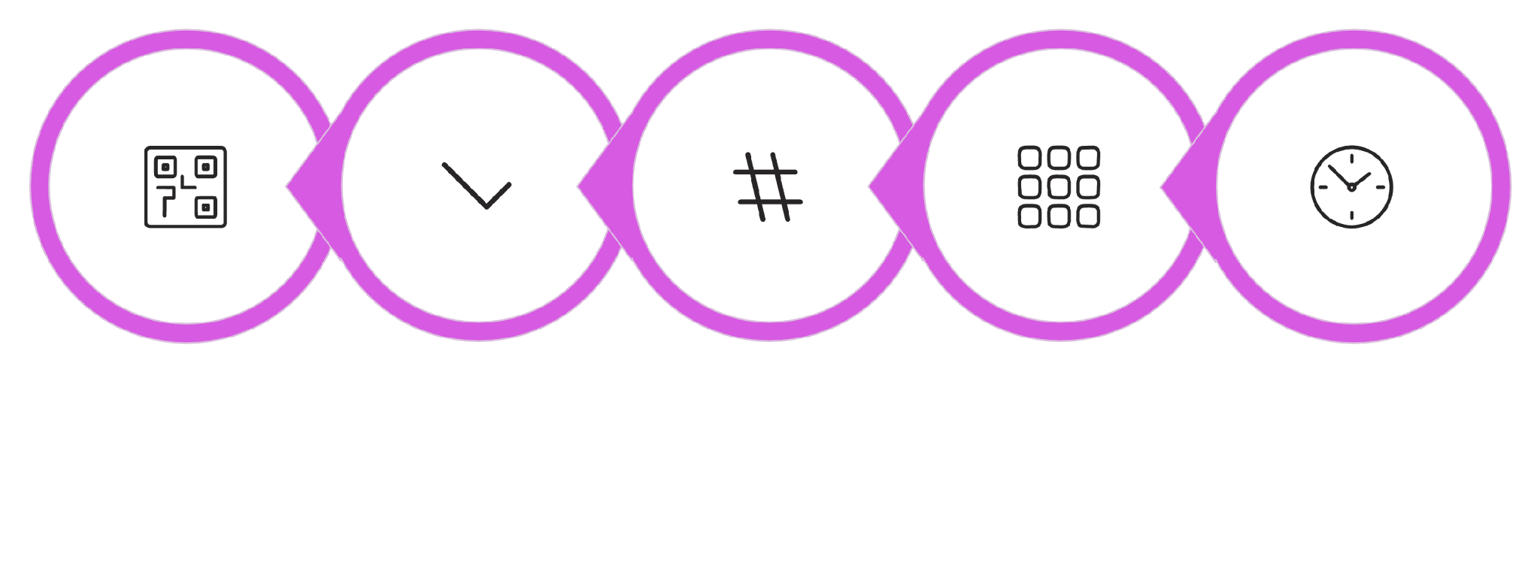



טיפוסי נתונים
ב-Make, הבנת סוגי הנתונים היא קריטית להצלחה שלכם.
סוג הנתונים קובע את הכל: הוא משפיע ישירות על הפונקציות שזמינות לכם, על המודולים שתוכלו להשתמש בהם, ועל אפשרויות העיבוד העומדות לרשותכם.
בואו נצלול פנימה ונכיר את סוגי הנתונים המרכזיים!
אוסף
בוליאני
מספר
מערך
זמן

Slide 7
טקסט ומספרים
אימות טיפוסים (Validation)
מספרים (Numbers)
מחרוזות טקסט (Strings)
Make מצפה לקבל את סוג הנתונים הנכון בכל שדה. לא ניתן להזין שם במקום המיועד למספר טלפון - המערכת תדחה ערכים שגויים.
משמשים למחירים, כמויות או מזהים. ניתן לבצע עליהם פעולות מתמטיות כמו חיבור, חיסור, כפל וחילוק.
משמשות לשמות, תיאורים והודעות. לדוגמה: "שם לקוח", "כתובת דואר אלקטרוני" או "תיאור מוצר".
מספרים שלמים: 1, 42, 1000
ניתן לשרשר מחרוזות
מספרים עשרוניים: 3.14, 99.99
ניתן לחפש ולהחליף תווים
תמיכה בחישובים מורכבים
תומכות בשפות וסימנים מיוחדים

Slide 8

בוליאניים ותאריכים: טיפול בזמן והחלטות
עיצוב וטרנספורמציה
תאריך ושעה (Date & Time)
ערכים בוליאניים (True/False)
Make מספק כלים מובנים לשינוי תצוגת התאריכים והשעות. למשל: המרה מ-2024-01-01 ל-"1 בינואר" או "01/01/24".
פורמט מיוחד המשמש לתזמון משימות, רישום אירועים ומעקב היסטורי. לדוגמה: מועד יצירת רשומה, מועד יעד למשימה.
משמשים לשאלות פשוטות של "כן" או "לא". לדוגמה: "האם המייל נקרא?", "האם המשתמש פעיל?", "האם התשלום אושר?".
פורמט: 2024-01-15T14:30:00
שימושים נפוצים: תנאים, סינונים והחלטות בזרימת עבודה.
ניתן גם לחשב הפרשי זמן, להוסיף ימים ולהמיר אזורי זמן.

Slide 9


נתונים מורכבים: אוספים ומערכים
עיבוד ואיטרציה
כדי לעבד מערכים, משתמשים בכלים מיוחדים הנקראים Iterators (מחזורים). הם מאפשרים לעבור על כל פריט ברשימה אחד אחרי השני ולבצע עליו פעולות.
נעמיק על טיפול בסוגי נתונים אלה בשיעורים מתקדמים.
מערכים (Arrays)
אוספים (Collections)
רשימה של פריטים דומים. לדוגמה: "10 הזמנות חדשות", "רשימת קבצים בתיקייה" או "100 איש קשר". כל פריט ברשימה הוא עצמאי.
קבוצה של פריטים קשורים זה לזה. לדוגמה: פרופיל "משתמש" המכיל שם, גיל, דוא"ל וכתובת - כל הנתונים מאוגדים יחד כיחידה אחת.

Slide 10
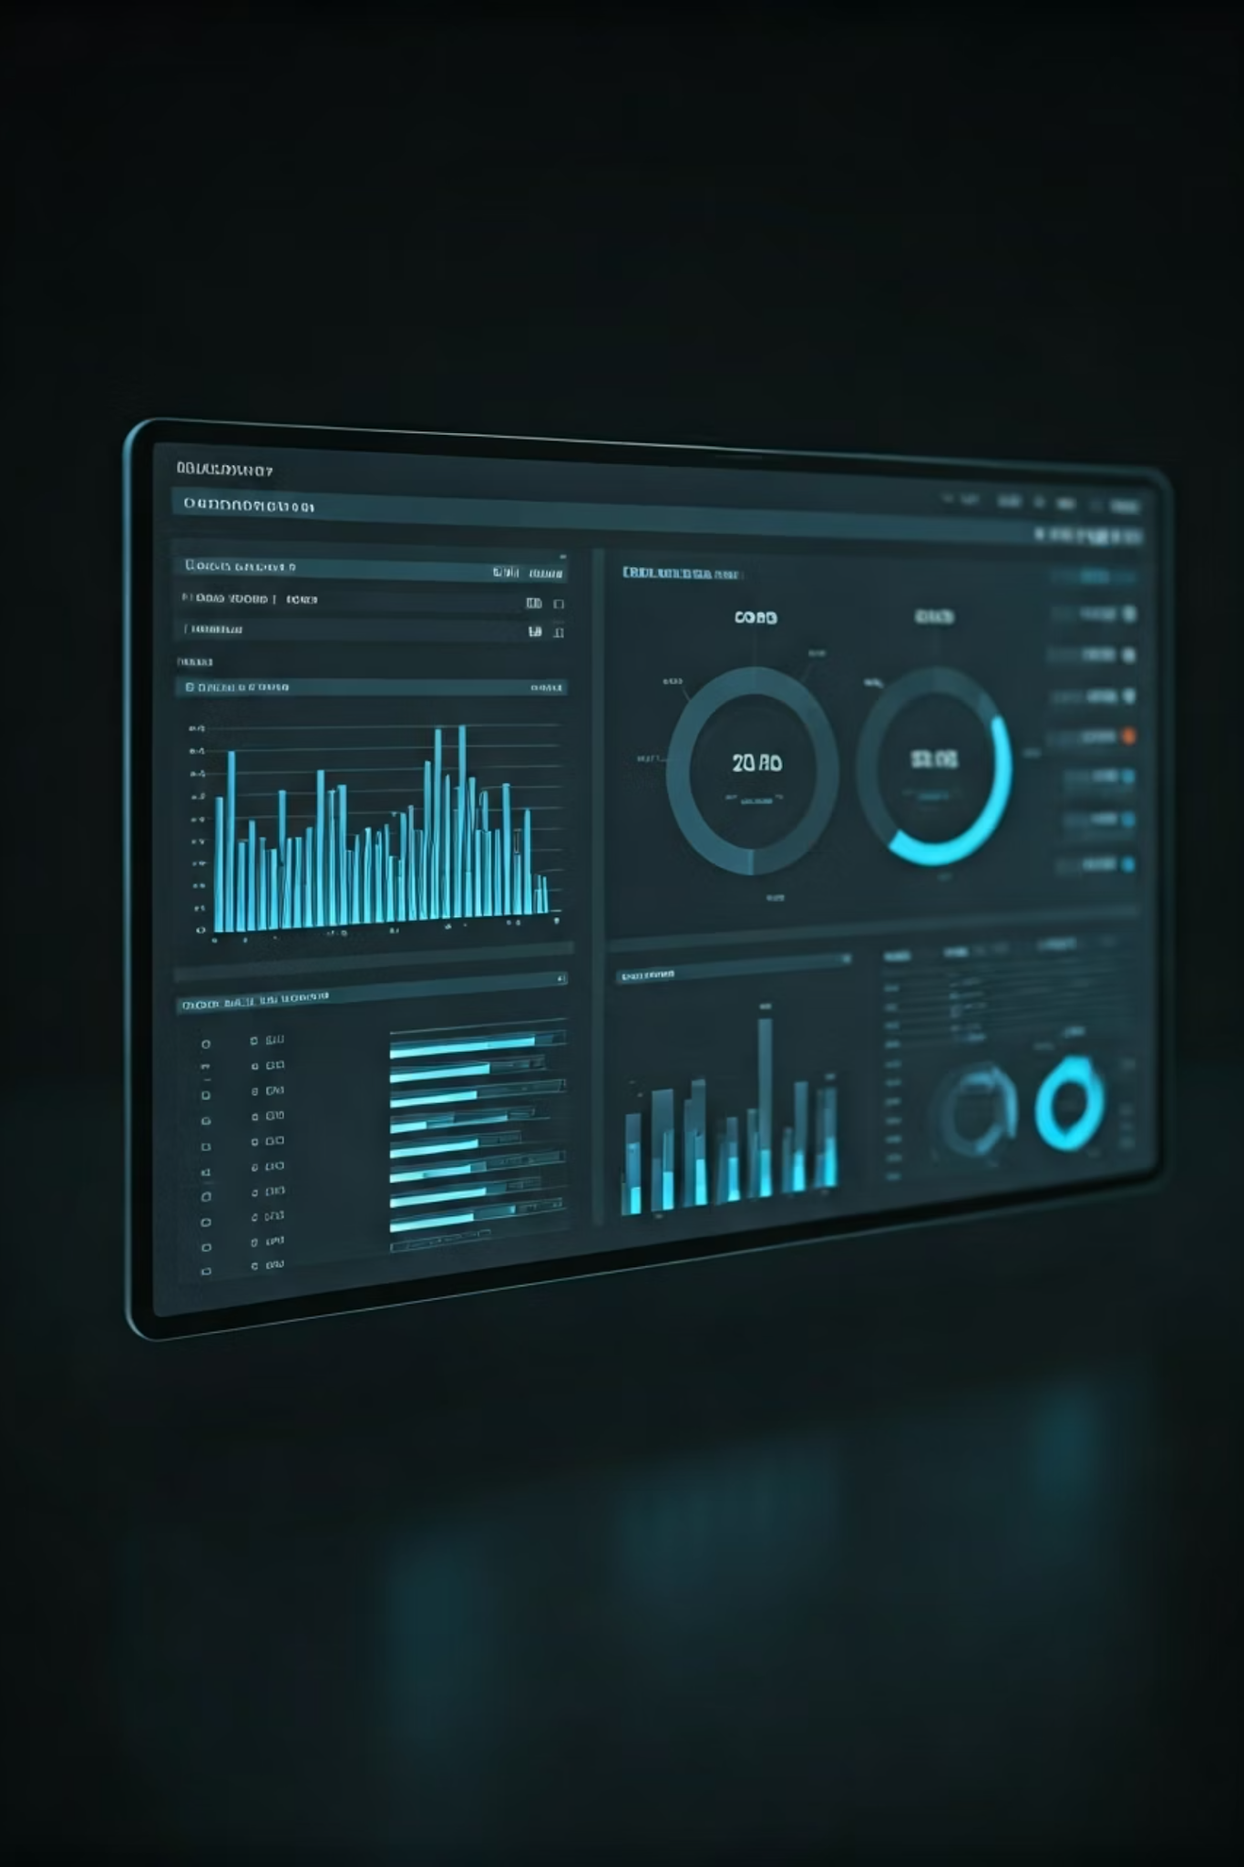
הדאשבורד: חלון האוטומציה
לאחר בניית האוטומציות והזרמת הנתונים באמצעות המודולים, הדאשבורד הוא המקום בו אנו מנטרים, מנתחים ומקבלים תובנות בזמן אמת.
2
1
מעקב ביצועים
ויזואליזציה של נתונים
מאפשר לזהות מגמות, לנטר מדדי מפתח, ולהעריך את יעילות האוטומציות.
הדאשבורד מציג נתונים שנאספו ועובדו על ידי המודולים בצורה גרפית וקלה להבנה.
3
קבלת החלטות מהירה
הצגת תמציתית של מידע חיוני מסייעת בקבלת החלטות עסקיות מושכלות ובזמן אמת.
בשיעור הבא נכיר את הדאשבורד מקרוב

Slide 11
שאלות?

